Slide 1
SOA, une vision pragmatique
Pierre Couzy
Régis Mauger

Slide 2
Agenda
SOA, pour quoi faire ?
SOAP, la Lingua Franca du SI ?
Exposer, Composer, Consommer
Observer, Présenter, Alerter
Le problème du Firewall
Roadmap : Biztalk 2009

Slide 3
SOA : plus d’offre que de demande ?
Chaque éditeur a aujourd’hui une offre SOA
  Et MDM, EAI, BPM, BAM, ESB, KPI, …
Chaque éditeur (nous aussi) sait présenter une vision SOA
  Comment refondre votre SI avec nos produits ..
Un éditeur
  Répond à une somme de besoins
Vous
  Avez un sous-ensemble de ces besoins

Slide 4
SOA : les basiques
Oublions le terme, quel est votre problème ?
  Ajuster les pièces de
  votre SI à vos contraintes
SOA est plus un
ensemble de patterns
et de bonnes pratiques
qu’un ensemble de
produits
A vous de panacher
selon vos besoins
Vos besoins
Messagerie
Interaction
Données
Processus
Identité

Slide 5
La lingua franca des SI ?
.. SOAP ?
.. REST ?
.. JSON ?
.. XML ? + XSD ?
Face à cette diversité de formats et transports, une première couche d’abstraction : WCF

Slide 6





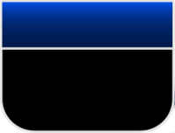

Trop de technos ?
ASMX
.NET Remoting
Interopérabilité avec d’autres
plateformes
Extensibilité
Mode binaire
Transaction
Performance
Programmation orientée Message
Protocoles WS-*
Enterprise Services
System.Messaging
WSE
Notes:
WCF will subsume ASMX, .NET Remoting, and Enterprise Services, the earlier .NET Framework technologies for direct communication. (It’s important to realize, however, that applications built with these earlier technologies will continue to work unchanged on systems with WCF installed.) WCF will also supersede System.Messaging, the .NET Framework’s standard interface to MSMQ. How WCF fits with queued communication is described in the next section.
Le meilleur des technologies actuelles
ASMX : simplicité, interop oui mais pas de binaire, pas de callback (serveur vers le client), pas de transaction ,
Standards avancés : natif Baisc profile
Proxy transparent, extension du pipeline d’appel

Slide 7
Trop de protocoles ?
Evolve and Extend
Secure, Reliable, Transacted
Fundamentals
WS-I formed
WS-I BP 1.0
As of 2/2004
Interopérabilité
Security Roadmap
SRT Web Services Whitepaper
Reliable Messaging Roadmap
Whitepapers
WS-Coordination
WS-Transaction
WS-AtomicTransaction
WS-BusinessActivity
Transactions
WS-ReliableMessaging
WS-Security
WS-Federation
WS-Federation Active Requestor Profile
Reliability
WS-Trust
Security
WS-Security Addendum
WS-Security Profile for
Tokens
WS-Security SOAP Message Security
WS-Security Username Token Profile
WS-Security X.509 Certificate Token Profile
WS-Security Kerberos Binding
UDDI 1.0
UDDI 2.0
UDDI 3.0
WS-Policy 1.1
WS-PolicyAttachments 1.1
WS-PolicyAssertions 1.1
WSDL
WS-Inspection
Metadata
WS-Policy
WS-PolicyAttachments
WS-PolicyAssertions
WS-SecurityPolicy
WS-Discovery
WS-MetadataExchange
SOAP 1.1
SOAP 1.2
WS-Referral
WS-Routing
WS-Addressing
Messaging
WS-Eventing
SOAP Messages
with Attachments
DIME
WS-Attachments
MTOM
2000
2001
2002
2003
2004
2005

Slide 8



Composition d’un endpoint
Client
Service
A
B
C
C
B
A
A
B
C
A
B
C
Adresse
Où?
« Binding »
Comment?
Contrat
Quoi?

Slide 9
WCF : notion de endpoint

Slide 10
Behaviors : Throttling WCF
<?xml version=“1.0” encoding=“UTF-8” ?>
<configuration>
<system.serviceModel>
<behaviors>
<behavior configurationName=“NormalLoad”
<throttling maxConcurrentCalls="10"
maxConnections="3"
maxInstances=“3"
maxPendingOperations=“100" />
</behavior>
</behaviors>
</system.serviceModel>
</configuration

Slide 11
La notion de Host
Avoir un tissu entre les endpoints permet pas mal de souplesse.
  Dans l’exemple précédent, que deviennent les messages superfétatoires ?
  Indépendamment de sa topologie
Un problème classique : priorisation et/ou adaptation de rythmes
  Des solutions techniques (jouer sur le transport)
  Des solutions fonctionnelles (jouer sur les contrats)

Slide 12














BizTalk : vue logique
Message
Message
Send Port
Receive
Port
Orchestration
Receive Adapter
Send
Adapter
Message
Host
Send
Pipeline
Receive
Pipeline
Host
Host
MessageBox
Persistent Store

Slide 13
Exposer, Composer, Consommer

Slide 14











Biztalk : vue organique
J2EE
Mobilité
.NET
B2B
Legacy
Dynamics
Base de
données

Slide 15
Observer
Business Activity Monitoring
BAM répond à plusieurs problématiques, quelle est la vôtre ?
  La collecte ?
  Le rendu ?
    SQL / OWC / Excel / BI
  Les alertes ?
Voyons tout ça par la pratique ..

Slide 16
Exposer, Composer, Consommer

Slide 17
Fonctionnalités possibles
Thread Management
Memory Management
Scripting &
Programmability APIs
Service Isolation
Regulatory Compliance
Exception Configuration
Archiving & Purging
Failed Message Management
Disaster Recovery
Message Tracking
Utilization/Performance Tracking
Composite Execution Tracking
Health Monitoring
Composite State Management
Availability Monitoring
Load Balancing
Multi-environment Deployment Model
Fail-over
Configuration Management
Throttling
Identity & Impersonation
Scale-out Configuration

Slide 18
Le problème du Firewall
Comment projeter son architecture sur celle de ses partenaires ?
  Faire chacun la même chose au même rythme
  S’appuyer sur un standard commun
  S’appuyer sur une/des ressources communes
Bus de services : l’entreprise à l’Internet
  Rappelons-nous de nos 5 piliers
    Messagerie, Identité, Processus, Données, Interaction

Slide 19
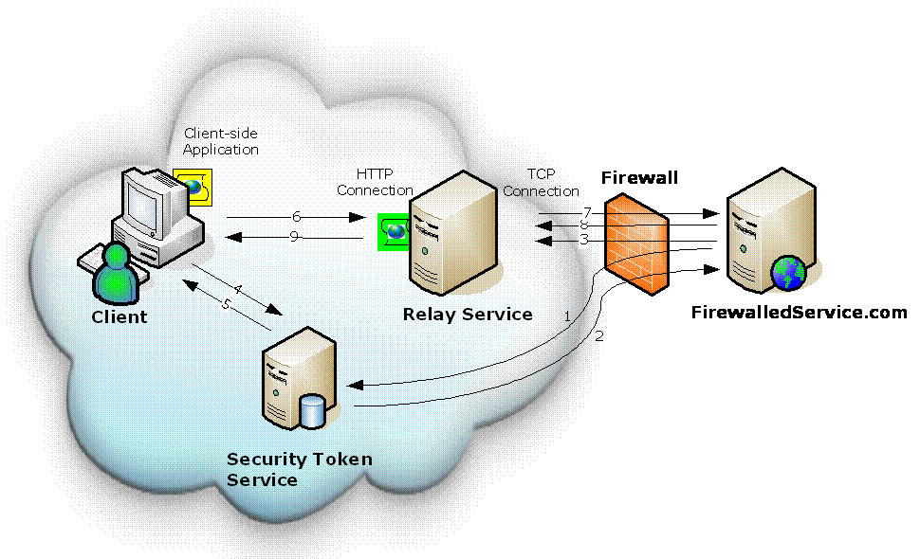
Le problème du Firewall

Slide 20
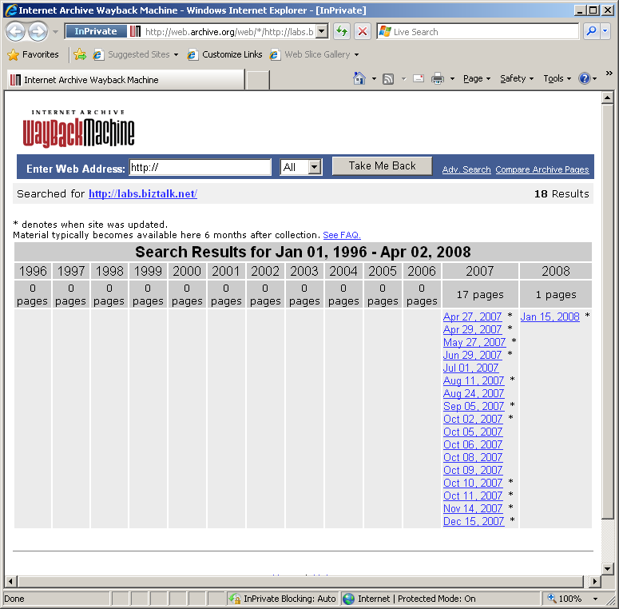
ISB : un effort soutenu

Slide 21
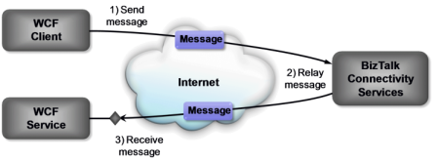
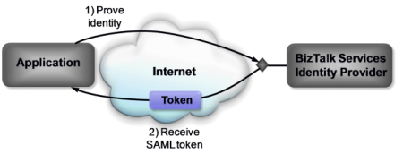
Internet Service Bus

Slide 22
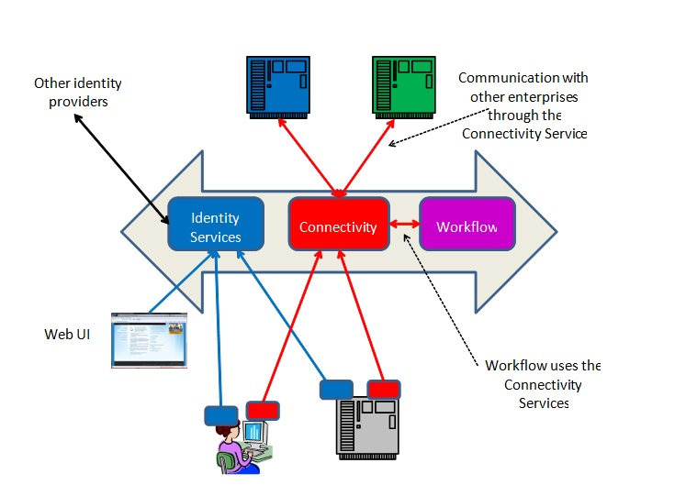
ISB : 3/5, un bon début

Slide 23
Vision…Implémentation
Business Model
What ➔ Capabilities
Service Model
Service Contract
Technology Model
Service Interface
SLE
How ➔ Business Process
SLA
Orchestration
Service Implementation
Service Host
Service Management
Orchestration Engine

Slide 24








SOA Pragmatique
Basée sur la maturité de votre organisation
Vision ET pragmatisme
Concevoir en pensant à l’exploitation

Slide 25
SOA Aptitudes
Service Oriented Architecture
Modélisation et outils intégrés
Orientation
Service
Expérience
Utilisateur
Workflow
Fédération
d’identités
Fédération de données
Gouvernance et supervision intégrées

Slide 26
Roadmap BizTalk
Composite
Applications
S+S
“OSLO”
‘BizTalk Server 7’
BizTalk Server 2009
Services Registry, Service Enablement (new LOB connector)
RFID Mobile, New EDI Services, SOA pattern & Guidance
BPM / SOA / ESB
Supply Chain
BizTalk Server 2006 R2
.NET 3.0, SOA (WCF support, ESB Guidance), Adapter Framework, Supply chain (RFID, EDI & AS2), BizTalk Services beta1 (S+S)
BPM / SOA
8200 Clients
BizTalk Server 2006
.NET2.0, Visual Studio 2005, SQL Server 2005, Support 64bits
Console Administration MMC, Evolutions BAM, Connecteurs Inclus, WSE3.0
BPM / EAI / B2B
web services
4000 Clients
BizTalk Server 2004
Nouvelle architecture (.NET 1.1), Visual Studio 2003, SQL Server 2000
Orchestration designer, Business Activity Monitoring (BAM), Business Rule Engine (BRE), Business Activity Services (BAS), Web Services Extension (WSE 2.0)
EAI / B2B
2000 Clients
BizTalk Server 2002
Support .NET 1.1
XML / B2B
500 Clients
BizTalk Server 2000
Visio, DCOM, MSMQ

